Slide 1
স্বা
গ
ত

Slide 2


শ্রেণিঃ চতুর্থ
বিষয়ঃ প্রাথমিক বিজ্ঞান
অধ্যায়ঃ পঞ্চম
শিরোনামঃ শক্তি
পাঠঃ ০১
পাঠ্যাংশঃ শক্তির বিভিন্ন রূপ
পৃষ্ঠাঃ ৫৩-৫৮
মোঃ কয়েছ আহমদ
সহকারী শিক্ষক
মোহাম্মদপুর এ. গফুর সপ্রাবি
দক্ষিণ সুরমা, সিলেট।
মোবাইল: 01710504502

Slide 3
শক্তির ধারণা ব্যাখ্যা করতে পারবে।
দৈনন্দিন জীবনে বিভিন্ন ঘটনায় ও কাজে ব্যবহৃত শক্তির রূপ উল্লেখ
করতে পারবে।

Slide 4
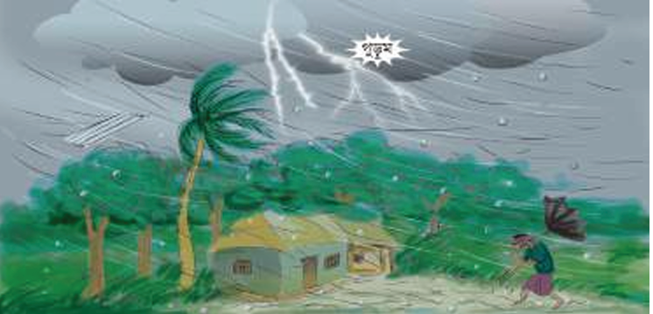
ছবিতে আমরা কি কি দেখতে পাচ্ছি তা বলব।
প্রকৃতিতে বিভিন্ন শক্তি

Slide 5

আজকের পাঠ
শক্তির বিভিন্ন রূপ

Slide 6
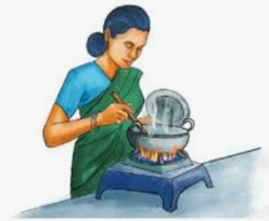
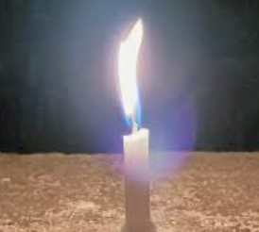

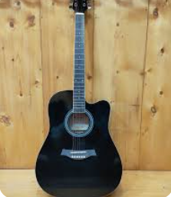
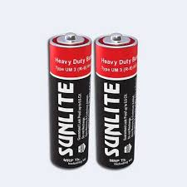
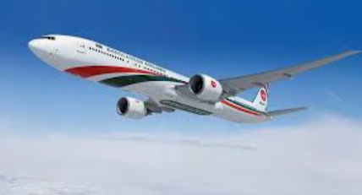
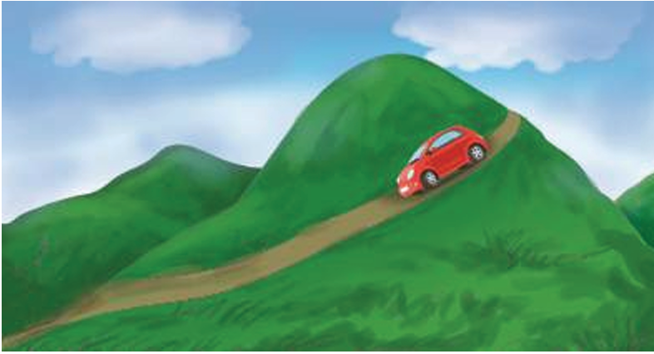
শক্তির বিভিন্ন রূপ

Slide 7
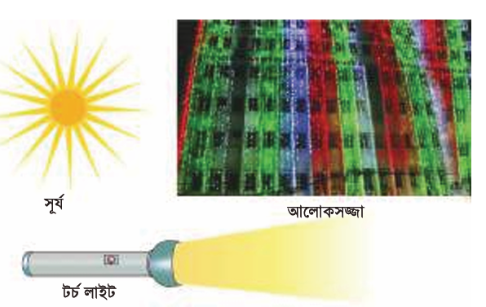
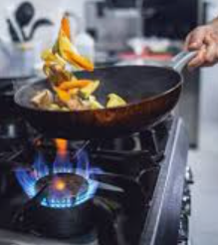
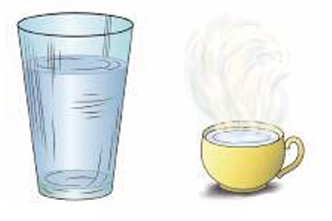
তাপশক্তি
তাপ শক্তি কোনো বস্তুকে গরম করে তোলে।
আগুন জ্বালিয়ে বা রান্নার সময় তাপ শক্তি তৈরি হয়।
যেমনঃগরম চা,রান্নার আগুন,রোদের তাপ।
একটি বস্তু যত বেশি গরম হয়,তাতে তাপ শক্তি তত বেশি থাকে।যেমন-এক কাপ গরম পানিতে এক কাপ ঠান্ডা পানির চেয়ে বেশি তাপশক্তি রয়েছে।
আবার তাপশক্তি এক বস্তু থেকে অন্য বস্তুতে স্থানান্তরিত হতে পারে।যেমন- গরম পানিসহ একটি গ্লাসের ক্ষেত্রে পানি থেকে গ্লাসে তাপ স্থানান্তরিত হয়। ‘

Slide 8
আলোকশক্তি
এটি আমাদের দেখতে সহায়তা করে এবং এই শক্তি এক জায়গা থেকে অন্য জায়গায় অনেক দূর পর্যন্ত স্থানান্তরিত হতে পারে। যেমন-সূর্য থেকে আলো অনেক দূরের পথ অতিক্রম করে পৃথিবীতে এসে পৌঁছায়।

Slide 9
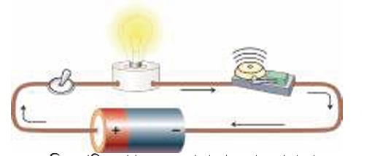
বিদ্যুৎ শক্তি
আমরা বিদ্যুৎ শক্তি দেখতে না পেলেও এটি যে আছে,তা বুঝতে পারি। লোডশেডিং হলে বাসায় কোনো বৈদ্যুতিক যন্ত্রপাতি চালানো যায় না। আবার ব্যাটারির চার্জ শেষ হলে বাসার দেয়াল ঘড়ি এবং বিদ্যুৎ চালিত খেলনাগুলোও চলে না।

Slide 10
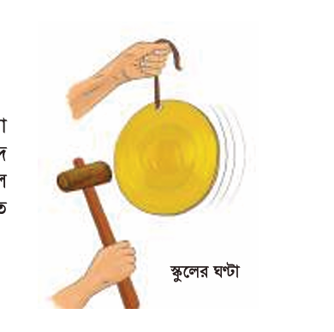
শব্দশক্তি
শব্দ হলো এক ধরনের শক্তি যা আমরা শুনতে পাই।বস্তুর কম্পনের ফলে শব্দ তৈরি হয়।যেমন-স্কুলের ঘণ্টা বাজালে এটি কেঁপে ওঠে এবং আমরা শব্দ শুনতে পাই।

Slide 11
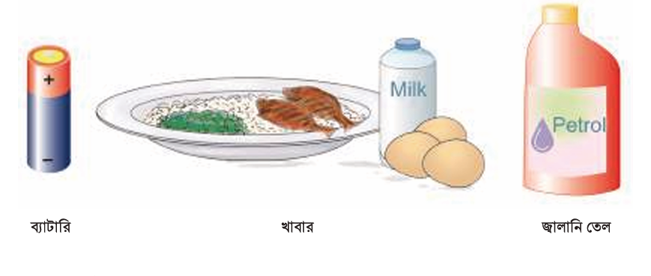
রাসায়নিক শক্তি
আমরা খাবার খেলে শক্তি পাই। এই শক্তি খাদ্যে রাসায়নিক শক্তি হিসেবে জমা থাকে। একইভাবে জ্বালানি তেল, কাঠ, গ্যাস, কয়লা এবং ব্যাটারিতেও রাসায়নিক শক্তি জমা থাকে।

Slide 12
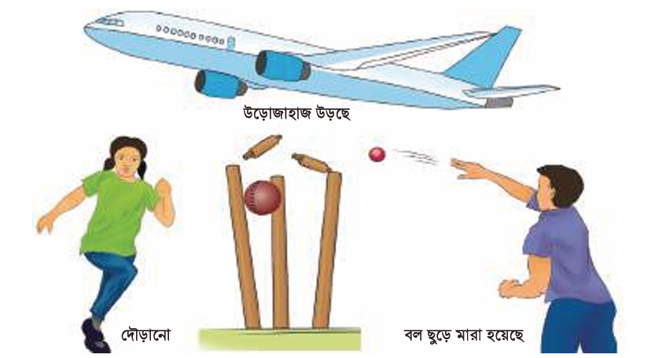
গতি শক্তি
গতিশীল বস্তু গতির ফলে শক্তি পায়। দৌড়ালে, লাফ দিলে, সাইকেল চালালে বা উড়োজাহাজ উড়ার সময় গতিশক্তি তৈরি হয়। কোনো বস্তুর গতি যত দ্রুত, তার গতিশক্তিও তত বেশি।

Slide 13
স্থিতি শক্তি
স্থিতি শক্তি হলো এমন একটি শক্তি, যা কোনো বস্তুর অবস্থানের কারণে জমা থাকে। যেমন- যখন একটি গাড়ি পাহাড়ের চূড়ায় থাকে, তখন এটি ভূমির চেয়ে উপরে থাকার কারণে এতে স্থিতিশক্তি জমা থাকে।

Slide 14
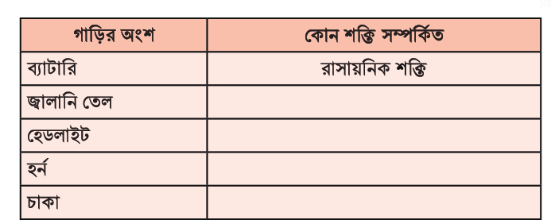
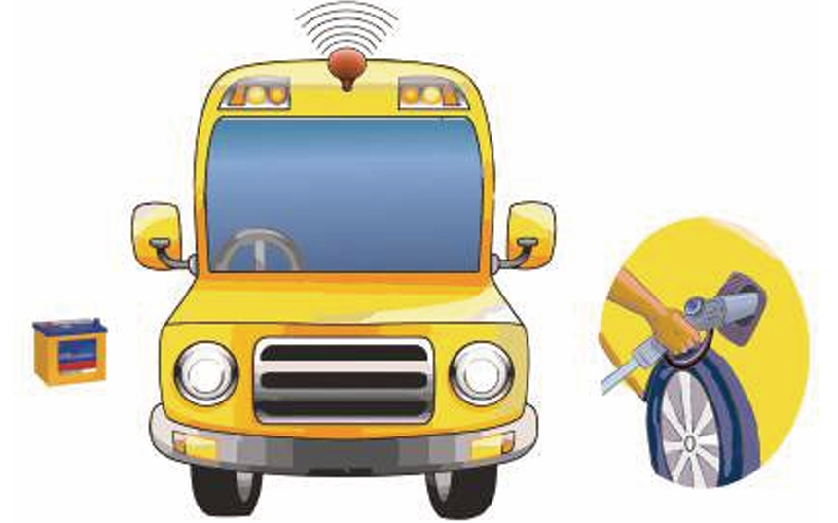
গাড়িটি ভালোভাবে দেখে এর সাথে কী কী শক্তি সম্পর্কিত আছে তা জোড়ায় আলোচনা করে ছকে লিখঃ

Slide 15
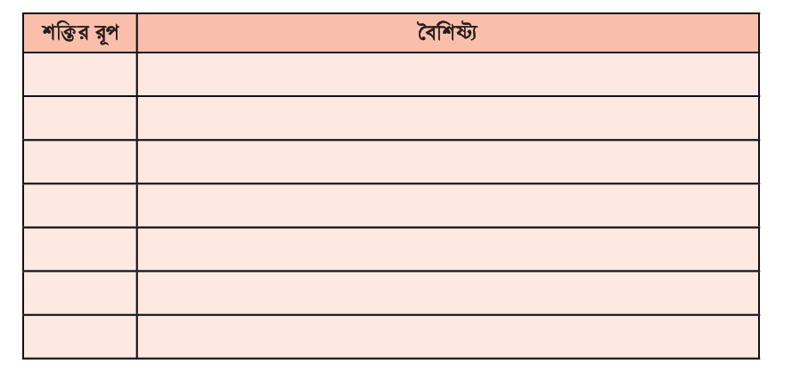
শিক্ষার্থীরা ৪টি দলে ভাগ হবে।শিক্ষার্থীদের নিজেদের ধারণাগুলো দলের সবার সাথে আলোচনা করে ছকে লিখবে।প্রত্যেক দল থেকে ১ জন করে দলীয় কাজ উপস্থাপন করবে।

Slide 16
প্রশ্নঃ-১। শক্তি কাকে বলে?
উত্তরঃ
কাজ করার সামর্থ্যকে শক্তি বলে।
প্রশ্নঃ-২। ঘন্টা বাজালে কোন শক্তি উৎপন্ন হয়?
উত্তরঃ
ঘন্টা বাজালে শব্দ শক্তি উৎপন্ন হয়।
প্রশ্নঃ-৩। খাবার খেলে আমরা কোন শক্তি পাই?
উত্তরঃ
খাবার খেলে আমরা রাসায়নিক শক্তি পাই।
প্রশ্নঃ-৪। শক্তির পাঁচটি রূপের নাম লেখ।
উত্তরঃ
শক্তির ৫টি রূপ হলো- তাপশক্তি, শব্দশক্তি, রাসায়নিক শক্তি, আলোক শক্তি, গতি শক্তি।

Slide 17
** শক্তির বিভিন্ন রুপের ৩টি করে উদাহরণ দাও

